Slide 1
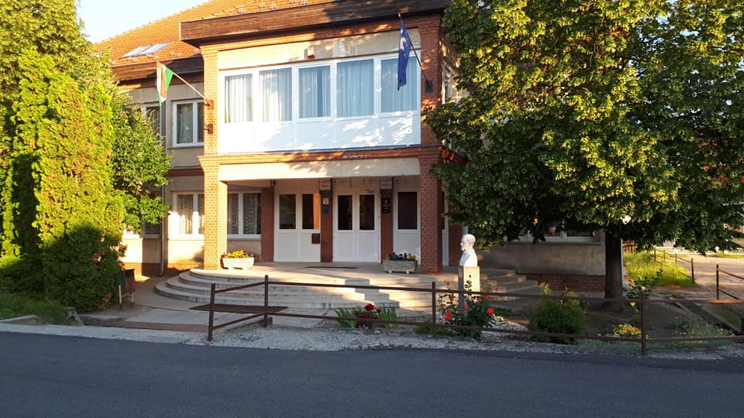


Ceglédi Szakképzési Centrum Szterényi József Technikum és Szakképző Iskola (Monor)
OM: 203068/011

Slide 2
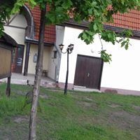
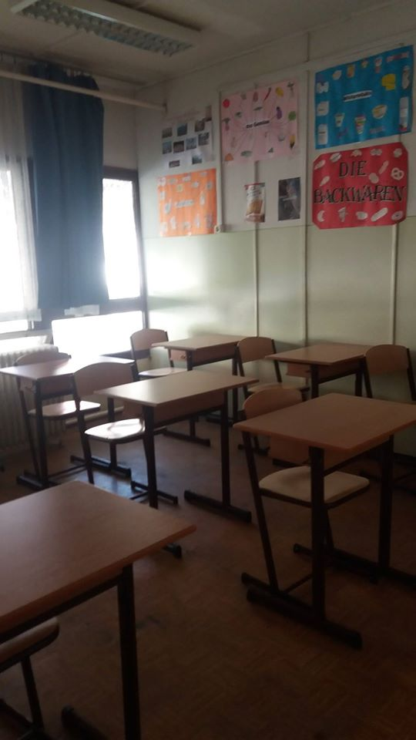
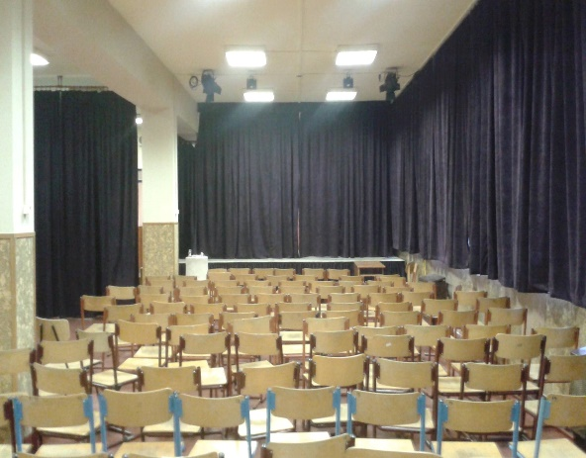
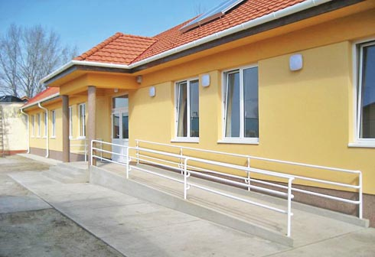
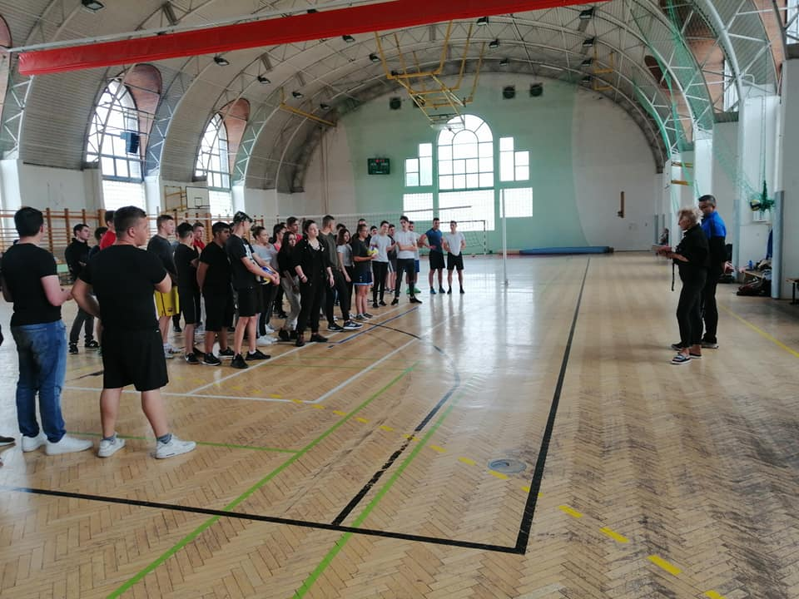
Iskolánkról
Névadónk: Báró Szterényi József (1861-1941) kereskedelmi miniszter, a hazai iparos oktatás újjászervezője
Nappali rendszerű és felnőtt oktatás
Tanuló létszám átlag 550-600 fő
Pedagógus álláshelyek száma: 55
A közeljövőben hatalmas beruházással új épületszárny és új tanműhelyek épülnek.

Slide 3
Iskolatípusok
Kereskedelmi értékesítő
Pincér-vendégtéri szakember
Asztalos
Villanyszerelő
Ács
Festő, mázoló, tapétázó
Tetőfedő
Bádogos
Burkoló
TECHNIKUM
5 éves képzés
Érettségivel és szakmával zárul
A diákok a 10. év végén tesznek ágazati vizsgát
2025-ben az ösztöndíj alapösszege 8.000 Ft/hó
SZAKKÉPZŐ ISKOLA
3 éves képzés
Szakmával zárul
A diákok a 9. év végén tesznek ágazati vizsgát
10.-11. évfolyamon a tanulók munkaszerződéssel lesznek gyakorlaton. Havi minimum 100 e Ft munkabért kapnak.
2025-ben az ösztöndíj alapösszege 16.000 Ft/hó
Logisztikai technikus
Pénzügyi-számviteli ügyintéző,
Óvodai nevelő
Turisztikai technikus
Elektronikai technikus
Sportedző

Slide 4
Felvételi követelmények
Nem kérünk központi felvételi eredményt!
Technikumba azok jelentkezését várjuk, akik majd a felsőoktatásban szeretnének tovább tanulni, vagy a választott szakmájukat magasabb szinten szeretnék tanulni.
Feltétel: 7. osztályban év végén, 8. osztályban félévkor ne legyen 2:
magyar nyelv és irodalom, matematika, történelem, idegen nyelv
ha SNI-s, szakértői vélemény alapján csak egy tárgyból legyen felmentve.
Az óvodai nevelő képzésre nem veszünk fel SNI-s tanulót!
Szakképző iskolába azok jelentkezését várjuk, akik minél előbb szakmát szeretnének.
Feltétel:
az általános iskola sikeres elvégzése,
pályaalkalmasság, egészségügyi alkalmasság
(A szakképző iskolát végzettek – ha szeretnék - esti tagozaton 2 év alatt szerezhetik meg az érettségi bizonyítványt iskolánkban.)

Slide 5
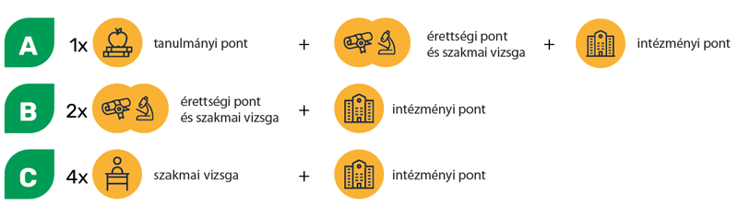
Pontszámítás a felsőoktatási felvételi eljárásban
Óriási előnyt jelent!

Slide 6

Technikumi képzések
Kód
0072
Kereskedő és webáruházi technikus
Kereskedelmi egységet és webáruházat működtet. Feladata az áruk adás-vétele, beleértve a B2B (cégek közötti) és a B2C (cég és vásárló közötti) értékesítést. Képes kialakítani a kereskedelmi egység külső/belső arculatát, termék-, ár-, értékesítési-, és kommunikációs politikáját. Irányítja, szervezi és ellenőrzi a kereskedelmi egység szabályszerű működését, ellátja a nyilvántartással, a vásárlók kezelésével, az adatszolgáltatással, az adatok védelmével kapcsolatos adminisztratív feladatokat.
Kezeli a megrendeléseket, a törzsvásárlói nyilvántartásokat, a bónuszrendszereket. Árukatalógusokat, árjegyzékeket állít össze, és konkurencia elemzést végez. A legkorszerűbb digitális és technológiai ismereteket alkalmazza, folyamatokban és rendszerekben gondolkodik. valamint szakszerűen kommunikál idegen nyelven.
Tovább haladás a felsőoktatásba (alapképzési szakok):
Kereskedelem és marketing
Pénzügy és számvitel
Nemzetközi gazdálkodás
Gazdálkodás és menedzsment

Slide 7

Technikumi képzések
Kód
0073
Logisztikai technikus
Közlekedés és szállítmányozás ágazat 5 éves képzése, amely érettségivel és technikus szintű szakképzettség megszervezésével zárul.
A logisztikai technikus feladata a logisztikai tevékenységek tervezése, lebonyolítása, a logisztikai rendszerrel kapcsolatos vezetői munka támogatása, valamint a szállítmányozási tevékenységgel kapcsolatban az áru továbbításához legalkalmasabb fuvarozási mód kiválasztása, a szerződés megkötése, szükség szerint az útvonal megtervezése. Összehangolja az összetett fuvarozási tevékenységet és ellátja a szállítás során felmerülő raktározási, kezelési feladatokat is.
Tovább haladás a felsőoktatásba (alapképzési szakok:
Logisztikai mérnöki
Kereskedelem és marketing
Gazdálkodás és menedzsment
Gépészmérnöki, Közlekedésmérnöki
Repülési infrastruktúra üzemmérnöki alapképzési szak
Nemzetközi gazdálkodás
Pénzügy és számvitel
Gazdasági informatika
Műszaki menedzser; Tesztmérnök

Slide 8

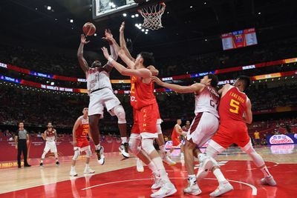
Technikumi képzések
Kód
0074
Sportedző (szakirány: labdarúgás / kosárlabda)
Sport ágazat képzése, amely érettségi és technikusi szintű szakképzettség megszerzésével zárul.
A sportedző - sportszervező szakember sportágspeciﬁkusan, célirányosan tervezi, szervezi és irányítja a sportolók, csapatok rövid-, közép- és hosszú távú felkészítését és versenyeztetését. Megtanítja a sportág technikai, taktikai és játékrendszer ismereteit, játék- és versenyszabályait. Értékeli a sportolók edzéseken és a versenyeken nyújtott teljesítményét, a korszerű pedagógiai- és edzéselvek, edzésmódszerek ﬁgyelembevételével fejleszti teljesítőképességüket és teljesítőkészségüket. Edzőmérkőzéseket és -versenyeket, illetve edzőtáborokat, valamint egyéb sportrendezvényeket szervez. Rekreációs szakemberként részt vesz a szabadidős sportolók foglalkozásai, versenyei szervezésében, irányításában. Tanácsaival segíti az egészséges életmódra törekvők sportolási programjának összeállítását. Vezetési, szervezési és pénzügyi tanulmányaira alapozva részt vesz sportklubok, szakosztályok munkájában, irányításában. Sporthoz és rekreációhoz kapcsolódó rendezvényeket szervez.
Ajánlott minden fiatal számára, akinek a sport, sportolás iránti elkötelezettsége oly mértékű, hogy szívesen választja ezt a területet hivatásául.
Tovább haladás a felsőoktatásba (alapképzési szakok):
Sportszervezés
Sporttudomány
Rekreáció
Egészségügyi gondozás és prevenció

Slide 9


Technikumi képzések
Kód
0075
Turisztikai technikus
Turizmus, vendéglátás ágazat 5 éves képzése, amely érettségivel és technikus szintű szakképzettség megszerzésével zárul. Szakmairány: Turisztikai szervező.
A turisztikai szervező több területen találkozik a turistával. Utazási irodában információt nyújt, útitervet készít, menetjegyet, szállást foglal, és csoportos utazást szervez. Marketing és értékesítési tevékenységet végez, külföldi és belföldi partnerekkel kapcsolatot tart, be- és kiutazásokat szervez, értékesít. Információkat gyűjt különféle közlekedési eszközökről és szálláshelyekről, ügyfelei igényeinek
felmérése után tájékoztatást nyújt utazásuk lebonyolításával kapcsolatban. Útiterveket állít össze, menetjegyeket, vouchereket állít ki.
Tovább haladás a felsőoktatásba (alapképzési szakok):
Turizmus, vendéglátás
Fenntartható és körforgásos turizmus
Földrajz

Slide 10

Technikumi képzések
Kód
0076
Elektronikai technikus
Elektronika és elektrotechnika ágazat képzése, amely érettségivel és technikus szintű szakképzettség megszerzésével zárul.
Az elektronikai technikus a gyártó és a kiszolgáló ágazatok elektronikai és elektrotechnikai szakembere. Alapvető feladatai közé tartozik az elektromos, valamint elektronikus berendezések, műszerek tervezése, gyártása, összeszerelése, mérése, javítása és karbantartása. Együtt dolgozik a mérnökségi területekkel. Ismeri és alkalmazza a villamos biztonságtechnikai, illetőleg a korszerű ESD (elektrosztatikus kisülés elleni) védelmi előírásokat.
Ajánlott mindazon fiatalok számára, akiket egyaránt vonz az elektronika és számítástechnika folyamatosan fejlődő világa. Javasolt továbbá azoknak, akik érdekelődnek az olyan gépek, berendezések működése, irányítása iránt, mint például az automatizált gyártósoroké és ipari robotoké. A képzést elvégzők keresett szakemberek a munkaerőpiacon, de találó választás a szakirányú felsőfokú tanulmányok folytatására nyitott ﬁatalok számára is.
Tovább haladás a felsőoktatásba (alapképzési szakok:
Villamosmérnök
Villamos üzemmérnök
Gépészmérnök
Mechatronikai mérnök
Repülőmérnök
Tesztmérnök
Mérnök informatikus
Programtervező informatikus
Üzemmérnök informatikus
Műszaki menedzser

Slide 11

Technikumi képzések
Kód
0077
Óvodai nevelő
Közreműködik a gyermek tevékenységeinek, a csoportfoglalkozásoknak, továbbá intézményen kívüli programoknak, foglalkozásoknak az előkészítésében, szervezésében és lebonyolításában. A pedagógus, illetve egyéb szakember útmutatásai alapján ellátja az egyes nevelési, a gyermek fejlődését segítő feladatokat. Felügyeli, kíséri a gyermekeket, csoportokat, gondozási feladatokat végez, tevékenyen részt vesz a higiénés szokásrendszer kialakításában, közösen végezhető munkatevékenységekben. Közreműködik az intézményi rendezvények előkészítésében, szervezésében, megvalósításában.
Tovább haladás a felsőoktatásba (alapképzési szakok):
Óvodapedagógus
Tanító
Csecsemő- és kisgyermeknevelő
Gyógypedagógia
Konduktor
OKLEVELES TECHNIKUS KÉPZÉS
A képzés az ELTÉ-vel együttműködésben valósul meg!
A legalább jó minősítésű szakmai vizsgát tett tanulóknak – amennyiben az adott felsőoktatási intézmény határozatban megjelölt képzésére jelentkeznek – a szakmai vizsgán kapott százalékos eredmény ötszöröseként kell meghatározni a felvételi pontszámát.
Az adott egyetem meghatározott képzésén való továbbtanulás esetén akár 30 kreditpont elismertetésére is lehetőség van (így a felsőfokú tanulmányok időtartama le is rövidülhet).

Slide 12
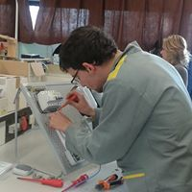
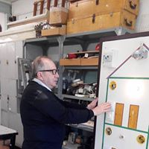
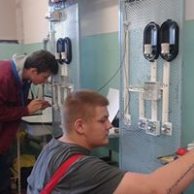
Szakképző iskolai képzések
Kód
0081
Villanyszerelő
Elektronika és elektrotechnika ágazat 3 éves képzése, amely szakképzettség megszervezésével zárul.
A villanyszerelő épületek, technológiák és hálózatok hagyományos és intelligens villamos és napelemes rendszerének kialakítását végző szakember. Az ipari villamos berendezés szerelése során kapcsoló és elosztó berendezést telepít, ipari energia elosztó vezetékeket, kábelt,vezérlő-és szabályozókészülékeket, berendezést javít, szerel. Feladatkörébe tartozik a villamos ellenőrző mérések, vizsgálatok és beállítások elvégzése is.

Slide 13
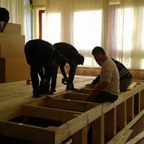
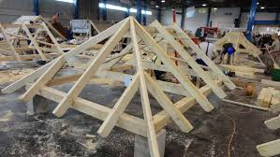
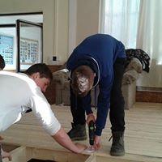
Szakképző iskolai képzések
Kód
0082
Ács
Építőipar ágazat 3éves képzése, amely szakképzettség megszervezésével zárul.
Az ács a legrégibb építőipari szakmák egyike, amelyet a hagyományos technikák mellett a gépesítés , előregyártás, digitalizáció jellemez. Az ács építi a tetőt, bont és felújít, valamint állványzatokat épít és zsaluzatokat szerel.

Slide 14
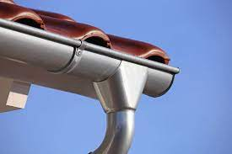

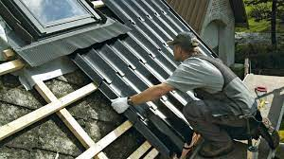
Szakképző iskolai képzések
Kód
0082
Bádogos
Építőipar ágazat 3 éves képzése, amely szakképzettség megszerzésével zárul. A bádogos az épületek tetőzetének és homlokzatainak fedését készíti el a betervezett fémlemezből, javítja és karbantartja azokat. A bádogos készíti el a kis- és nagyelemes fedésű tetők szegélyezéseit, az áttörések keretezéseit, valamint a hozzá tartozó vízelvezetési szerkezeteket is ő szereli fel és tartja karban.
Ajánlott minden fiatal számára, aki kreatív gondolkodású és jó a kézügyessége, valamint nem fél a magasságtól.

Slide 15
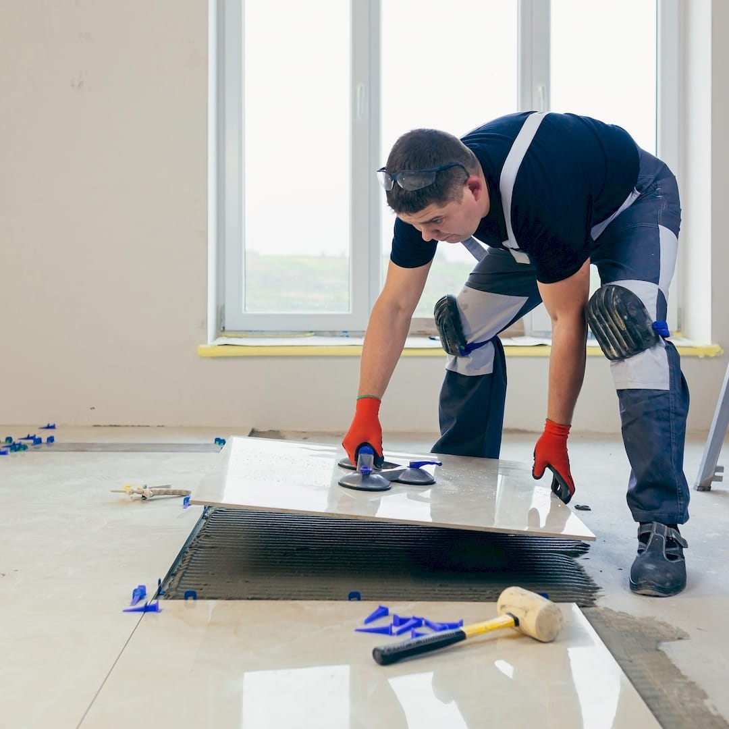
Szakképző iskolai képzések
Kód
0082
Burkoló
A burkoló szakember műszaki tervek alapján elkészíti, javítja, felújítja és bontja az épületek beltéri-, kültéri-, oldalfal-, mennyezet és padlófelületeinek hideg- és melegburkolatát, térburkolatát, valamint az épületdíszítő burkolatait. Elkészíti, javítja, felújítja és bontja a homlokzat-, lábazat-, lépcső- és térburkolatokat.

Slide 16
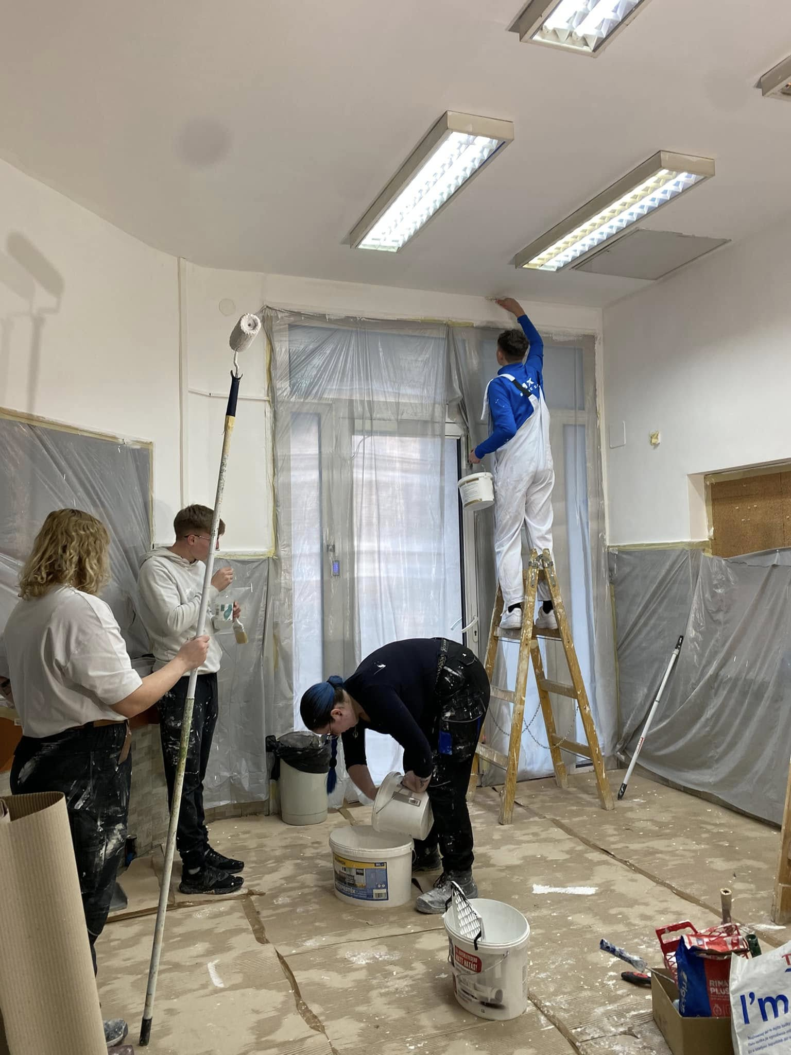
Szakképző iskolai képzések
Kód
0082
Festő, mázoló, tapétázó
Építőipar ágazat 3éves képzése, amely szakképzettség megszervezésével zárul.
Festő, mázoló, tapétázó feladata a különféle alapfelületek festése, mázolása, díszítése, megóvása a környezet hatásaival szemben.
A megfelelő bevonatrendszer kiválasztásához elengedhetetlen a szakszerű felületdiagnisztika, majd a felület előkészítése- előkezelése. Tevékenységét a kézi és gépi festési technológiák alkalmazásával önállóan, a munka, környezetvédelmi, és biztonsági előírások szerint végzi. A festési folyamat alkalmazásán keresztül részt vesz az építőipari technológiai folyamatokban.

Slide 17


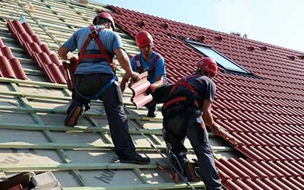
Szakképző iskolai képzések
Kód
0082
Tetőfedő
Építőipar ágazat képzése, amely szakképzettség megszerzésével zárul. Felel az épület csapadék elleni védelméért. Munkaterülete a magastetők. Feladatkörébe tartoznak a kiselemes cserép- és palafedések, a nagytáblás homlokzatburkolat, beton, kerámia és természetes fedések. A nagyon látványos fedésű tetőket is tetőfedők építik. A motivált tanulók részt vehetnek hazai és nemzetközi szakmai versenyeken. A magyar versenyzők rendszerint a nemzetközi élmezőnyben végeznek öregbítve a tetőfedők jó hírnevét.
Ajánlott minden ﬁatal számára, akit vonz a magasság, szereti a mozgalmasságot, szeret alkotni, építeni és fával dolgozni.

Slide 18
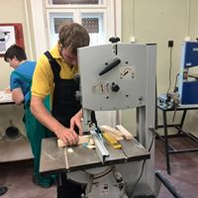
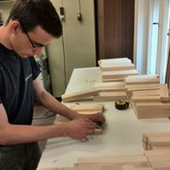
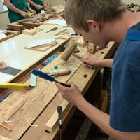
Szakképző iskolai képzések
Kód
0083
Asztalos
Kreatív ágazat ágazat 3 éves képzése, amely szakképzettség megszervezésével zárul.
Az asztalos egy olyan faipari szakma, amelyet a hagyományos kézműves munka mellett a gépi technológia, a digitalizáció jellemez. Az asztalos különböző rendeltetésű és szerkezetű bútorok, nyílászárók és belsőépítészeti munkák elkészítését, szerelését, javítását és felújítását végzi.

Slide 19
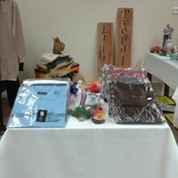
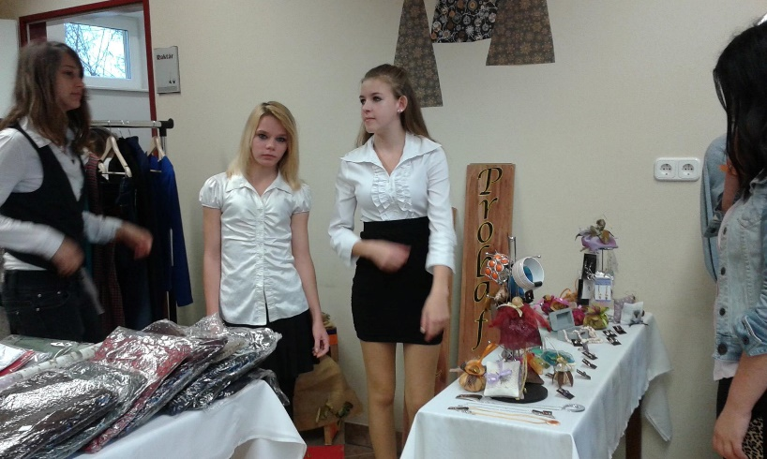

Szakképző iskolai képzések
Kód
0084
Kereskedelmi értékesítő
Kereskedelem ágazat 3 éves képzése, amely szakképzettség megszervezésével zárul.
A kereskedelmi értékesítő a korszerű eladástechnikák alkalmazásával kiszolgálja és tájékoztatja a vásárlókat.
Értékesítési stratégiája a vevői igényeken alapul, tevékenysége kiterjed továbbá az áru beszerzésére. Átvételére, készletkezelésesre, állagmegóvására.

Slide 20
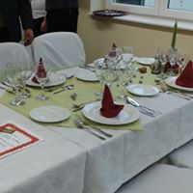
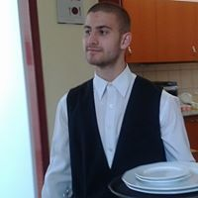
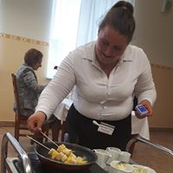
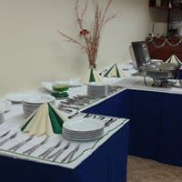
Szakképző iskolai képzések
Kód
0085
Pincér- vendégtéri szakember
Turizmus-vendéglátás ágazat 3 éves képzése, amely szakképzettség megszervezésével zárul.
A pincér-vendégtéri szakember a vendéglátó egységekben fogadja az érkező vendégeket, igény szerint ételt és italt ajánl, majd felszolgálja a kiválasztott ételeket. Folyamatosan figyel a vendégeire, kínál , utántölt, rendben tartja az asztalt. Számlát készít, és lebonyolítja a fizettetést.

Slide 21


Slide 22
Köszönöm a figyelmet!

